Slide 1
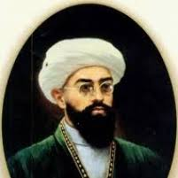
Adabiyot
10-sinf
Mavzu:“Padarkush” dramasi matni ustida ishlash

Slide 2
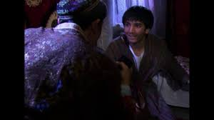
Birinchi o‘zbek dramasi
Uchinchi parda
Boybuchcha: Voy, zolim dastidan! Bu qanday kun edi, voy dod! Hey juvonmarg Toshmurod! Koshki chechakda ketsayding! Voy padarkush! Toshmurod! Voy, dod-ey!

Slide 3
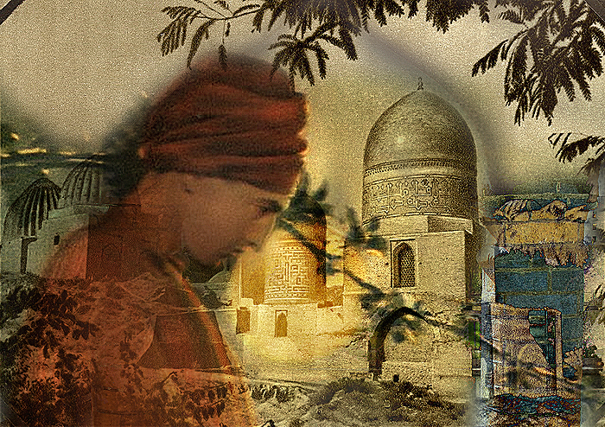
“Padarkush” dramasi
Domla: Onajon, sizga sabrdan boshqa chora yo‘q. Bu badbaxtlik va musibatga sabab jaholat va nodonlikdir, bema’nilik va tarbiyasizlikdir. Uyingizni nodonlik buzdi. O‘g‘lingizni beilmlik Sibirga yuboradi. Bolangizni otasi o‘qutmadi. Oxiri baloga uchradi, yomon rafiqlar yo‘ldan chiqardilarki, qurboni jaholat bo‘ldingiz.

Slide 4
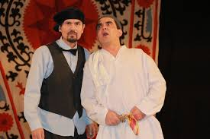
“Padarkush” dramasi
Domla: Boyingiz-da nasihatga quloq solmadi va oxiri ushbu yomon hodisa paydo bo‘ldi. Endi sizga ochig‘i, sabrdan boshqa iloj yo‘qdir, onajon. Olloh sizga sabr bersun.
Boybuchcha: Dod voy bolam! Voy boyim! Ikkisidan ham ayrildim, erimni mozorga, bolamni Sibirga yuborarlar!

Slide 5
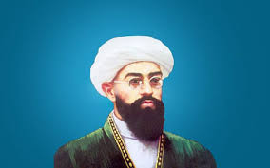
To‘rtinchi parda
Ziyoli: Oh, haqiqatdan boyni o‘ldirgan va bu yigitlarni abadiy azobga giriftor qilgan beilmlikdur. Bizlarni xonavayron, bachagiryon, va bevatan va bandi qilgan tarbiyasizlik va jaholatdur. Dunyoga taraqqiy qilgan xalq ilm vositasi ila taraqqiy qiladi. Asir va zbun bo‘lganlar beilmlikdan.
Bu ishlarni yo‘q bo‘lmog‘iga o‘qimoq va o‘qutmoqdan boshqa iloj yo‘qdur.

Slide 6
Lug‘at
Mundin - bundan Yotaturgan - yotadigan
Yoinki - yoki Siloh - qurol
Nedur - nima O‘lturar - o‘tirar
Shuldur - shudir Ila - bilan Nimarsa - narsa
Naf’i - foydasi Dorilfunun - oliygoh
Farangiston - Fransiya Ani - uni
Yetkurilsa - yetkazilsa Rafiq - do‘st

Slide 7
Mustahkamlash
Uyingizni nodonlik buzdi. O‘g‘lingizni beilmlik Sibirga yuboradi. Bolangizni otasi o‘qutmadi. Oxiri baloga uchradi, yomon rafiqlar yo‘ldan chiqardilarki, qurboni jaholat bo‘ldingiz.
Ushbu so‘zlar dramada qaysi qahramon tilidan aytilgan?

Slide 8
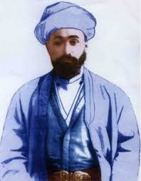
Javob
Domla

Slide 9
Mustaqil bajarish uchun topshiriqlar:
Behbudiyning ‘Padarkush” dramasini o‘qib, bugungi kun voqea hodisalari bilan bog‘lab izohlashga tayyorlaning.

